Slide 1
Розвиток медицини в Київській Русі (ХІ-ХІІІ ст.)
Додаткові матеріали до уроків
учениці СШ № 273
Форноль Анастасії

Slide 2
Із наукових знань найбільшого розвитку у Київській державі набула медицина.
У дохристиянські часи лікуванням займалися знахарі та волхви.
Першим лікарем був преподобний Антоній,який лікував відварами з трав та мікстурами хворих ченців і світських людей.

Slide 3
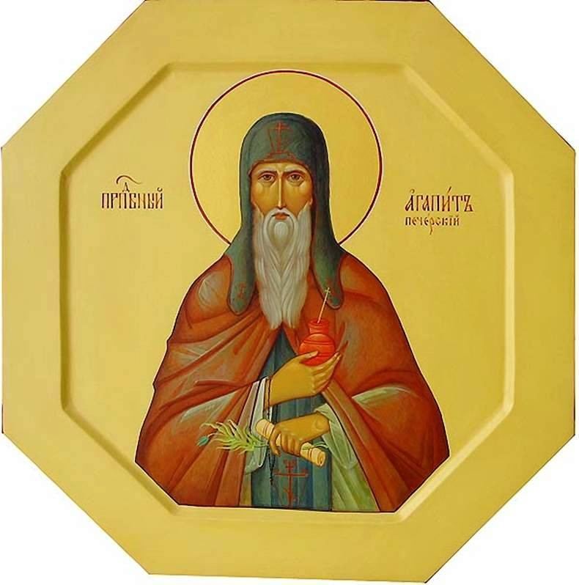
Першу лікарню створив чернець Агапіт, якого вважають засновником терапевтичної школи.
Агапіт вміло лікував простудні захворювання та хвороби внутрішніх органів людини.

Slide 4
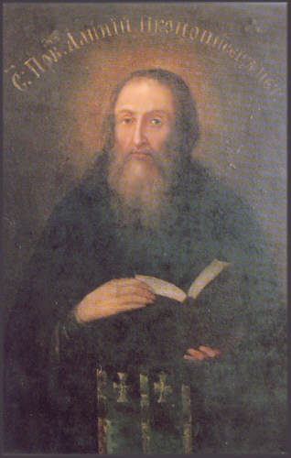
Першим дерматологом на Русі став чернець-іконописець Алімпій.
Засновником педіатрії був чернець Даніман. Він лікував дітей молитвами, покладанням рук, святою водою та освяченою оливою (миром).

Slide 5
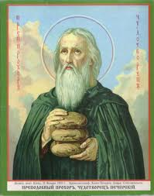
Першим на Русі фармацевтом вважають Прохора Лободника. Він вирощував лікарські рослини та використовував їх для лікування.
Під час голоду в Києві навчав міщан випікати хліб з лободи.

Slide 6
Засновником психотерапії в Київській державі був чернець Лаврентій затворник.

Slide 7
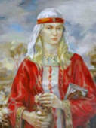
Першу наукову працю з медицини “Алімма” написала в середині ХІІ ст. онука Володимира Мономаха Євпраксія-Зоя.
Цей трактат має п’ять частин і 29 розділів.
Зберігається він у бібліотеці міста Флоренції (Італія).

